Slide 1
Sprint meeting 5
Dennis Zejnilovic 1098617
Fabio Wolthuis 1093379
Ali Haimed 1103776
Tom Heijmans 1079471

Slide 2
Inhoudsopgave
Sprint 5 review
Wat we hebben gedaan:
Bedrijfsbezoek
Kalibratie/afstandsbepaling
Stereo-visie verslag
2D grafiek
Sprint 6 planning
Retrospective

Slide 3

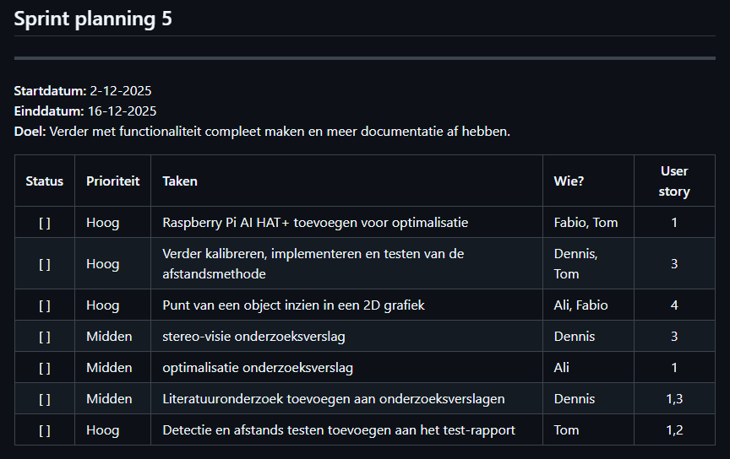
Sprint 5 review

Slide 4
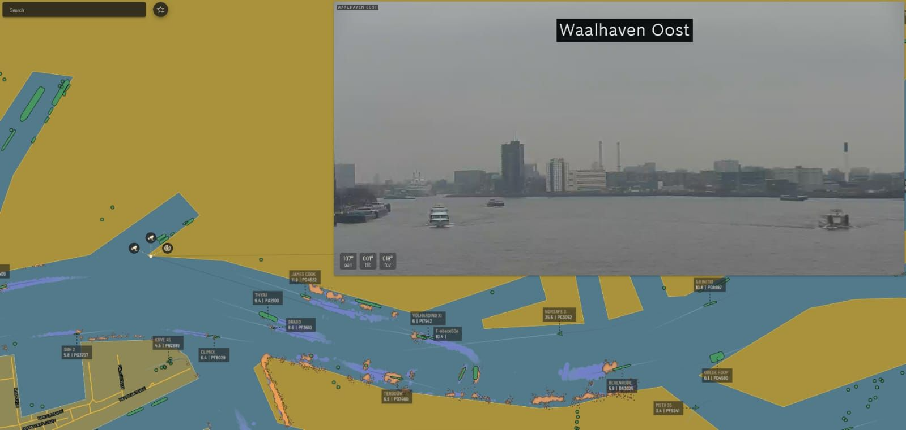

Bedrijfsbezoek
X Innovation Laboratory RDM

Slide 5
Kalibratie/afstandsbepaling
Betere kalibratie
De waarden uit kalibratie omrekenen
Afstand kan beter bepaald worden
Meerdere objecten

Slide 6
DEMO

Slide 7
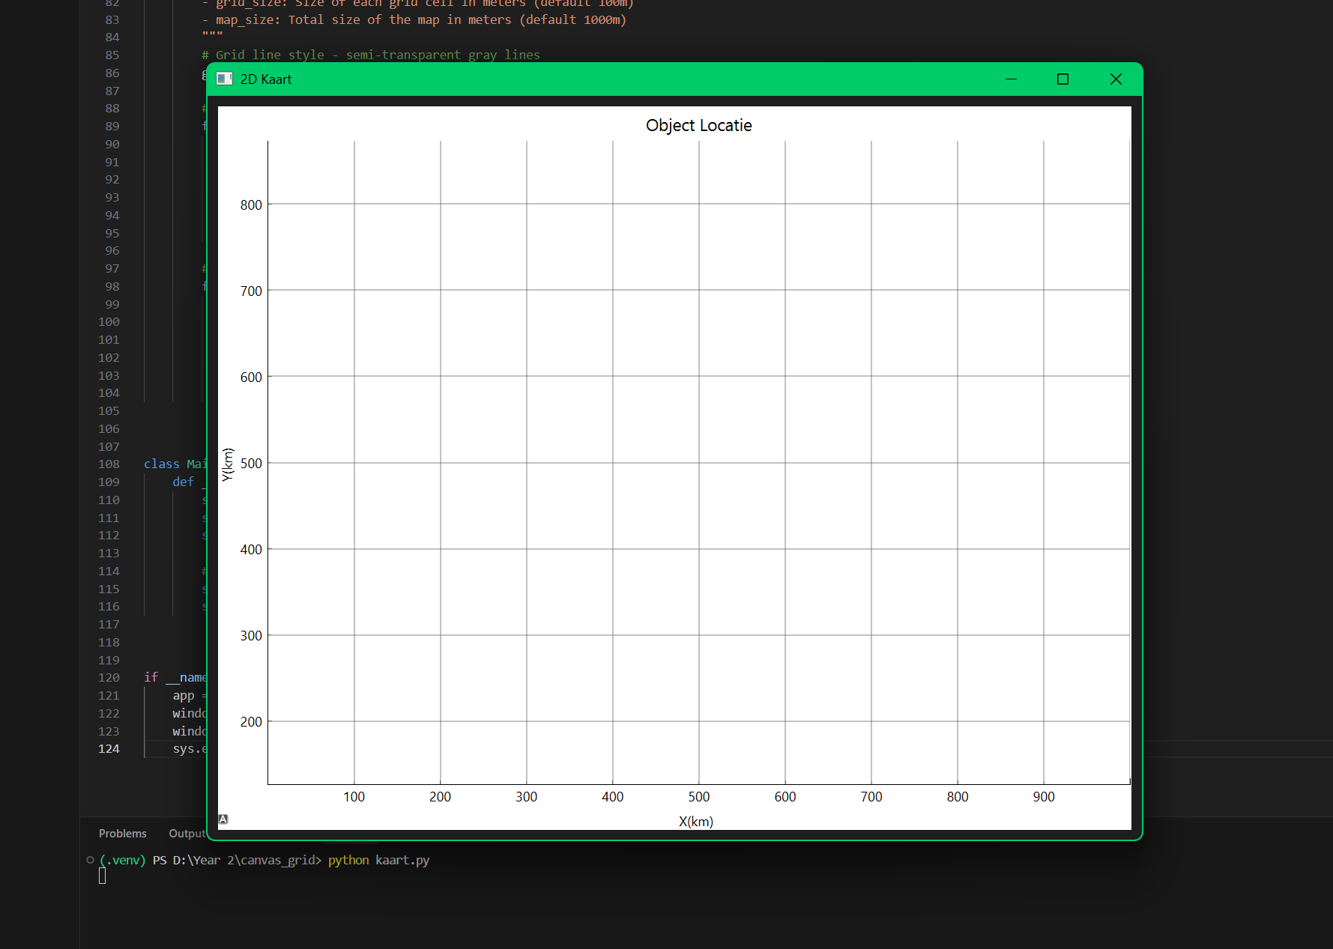
2D Kaart

Slide 8
Stereo-visie verslag

Slide 9
Test rapport update

Slide 10
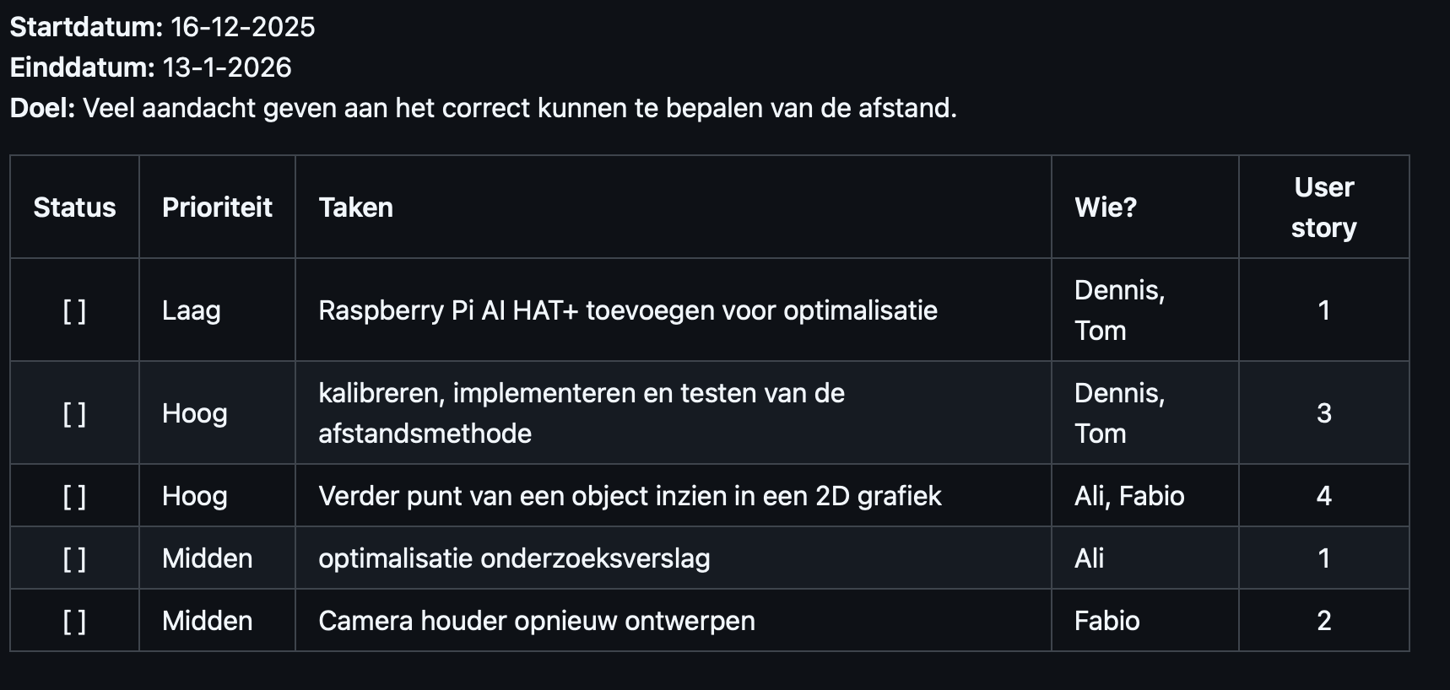
Sprint planning 6

Slide 11
Retrospective
Goed:
Positieve inzet
Fout:
Niet alle taken compleet
Kan beter:
Proactiver werken
Hoe:
Acties concreet maken

